Slide 1
Estadística – Grau Bioquímica
Tema 7. Intervals de confiança

Slide 2
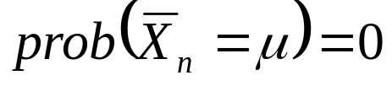
Introducció
els estimadors puntuals proporcionen aproximacions al valor desconegut dels paràmetres poblacionals.
el resultat de l'estimació puntual no coincideix forçosament amb el veritable valor del paràmetre poblacional que volem estimar.
en el cas continu es pot garantir amb total seguretat la discordança: l’estimador dona sempre un valor equivocat.
per exemple, amb una Normal, estimar l'esperança amb la mitjana mostral (el millor estimador) ens porta a:

Slide 3
Definició d’interval de confiança
considerem una variable aleatòria amb un model de probabilitat associat que depèn del paràmetre θ.
els estadístics L₁ i L₂ defineixen un interval de confiança per a θ amb nivell de confiança (1 − ε) x 100 %, si es verifica:
1. L₁ < L₂ per a tota mostra de mida n.
2. P(L₁ ≤ θ ≤ L₂) = 1 − ε.
en la condició 2 el valor del paràmetre és fix mentre que els estadístics que delimiten l'interval son variables aleatòries.

Slide 4
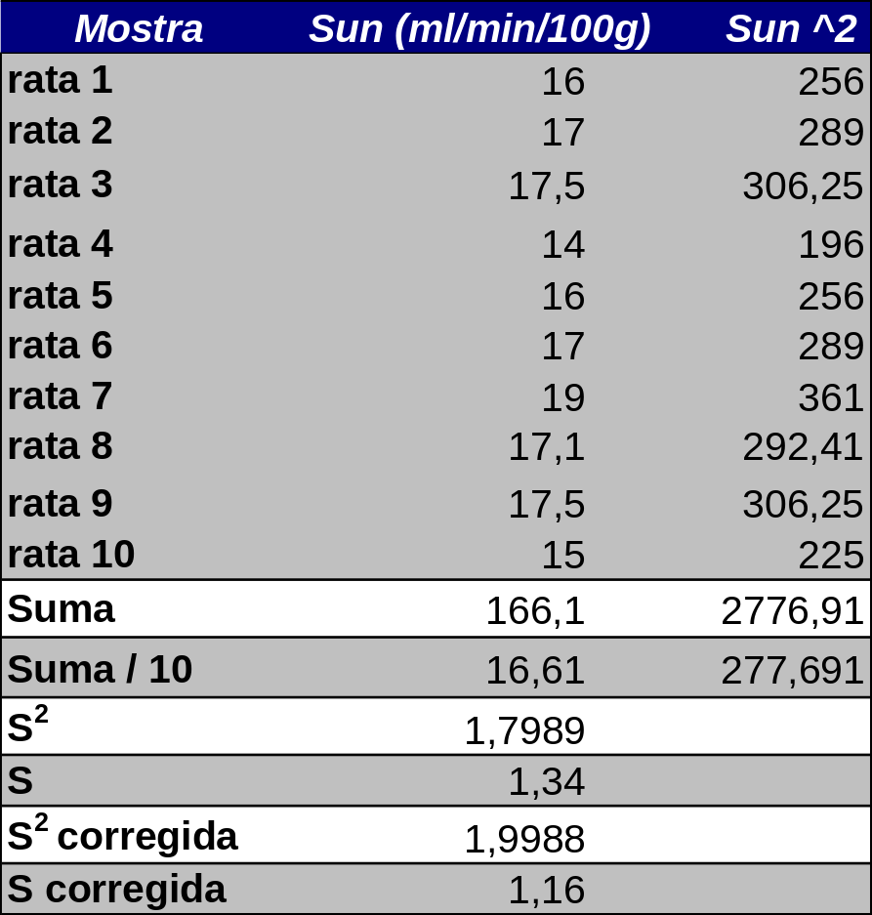
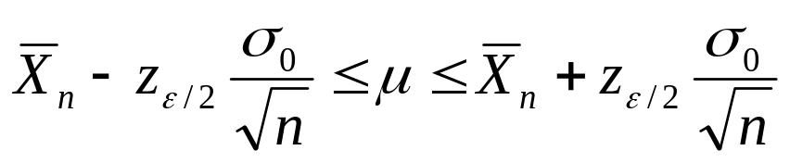
Intervals de confiança: exemple
es vol estimar la concentració sèrica de nitrogen ureic (SUN) en rates sotmeses a una certa dieta.
assumim que la desviació estàndard de la població és coneguda, amb valor 1.1
l’interval es calcula d’acord a:

Slide 5
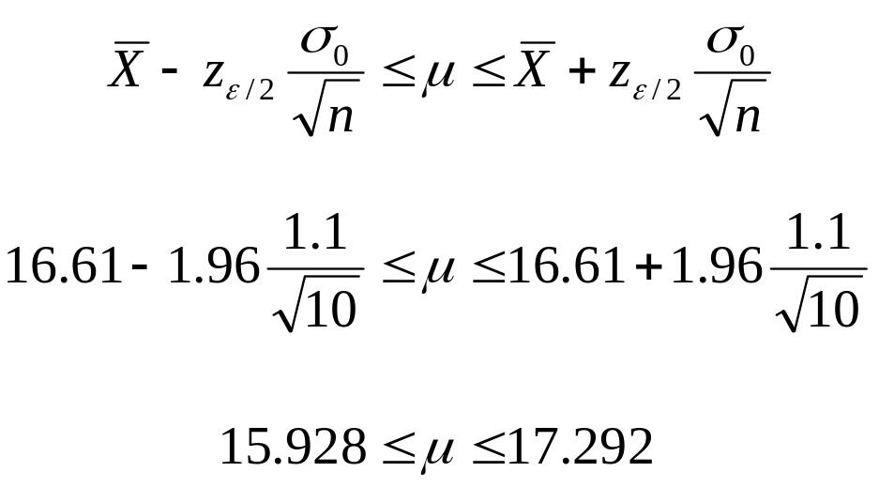
Interval mitjana normal σ coneguda: exemple (2)
si escollim un nivell de confiança del 95% resulta:
σ₀ | 1,1
ε | 0,05
z_{ε/2} | 1,96
z_{ε/2} σ₀ n^{-1/2} | 0,682
Amb probabilitat 95% l’interval [15.928,17.292] recobrirà el verdader valor de µ.
Notació: z_{ε/2} es defineix com prob(Z> z_{ε/2}) = ε/2, és a dir, el valor crític corresponent a una cua dreta de probabilitat ε/2

Slide 6
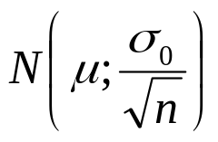
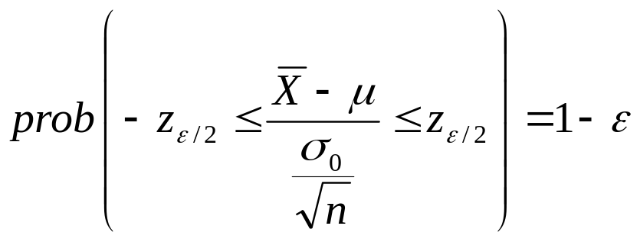
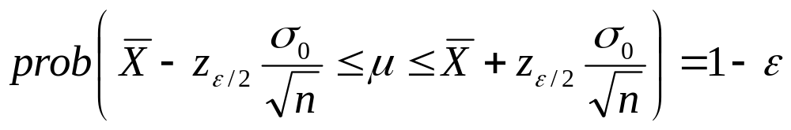
Deducció interval mitjana normal amb σ coneguda
Plantejament
  la variable aleatòria segueix una N(µ , σ₀)
  donada una mostra aleatòria simple de grandària n, obtenir un interval de confiança 1-ε per al paràmetre µ de la distribució.
Desenvolupament
  la mitjana mostral segueix una distribució
  la distribució de l’estadístic ens porta a l’expressió
  finalment

Slide 7
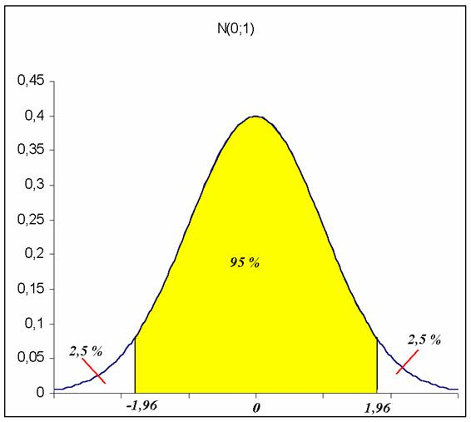
Interpretació gràfica de l’interval
si 1 - ε = 0.95, l’interval correspon a:

Slide 8
Interval mitjana normal σ coneguda, diferents ε
en la taula es detalla l’efecte d’escollir diferents nivells de confiança
quina seria l’amplada d’un interval amb 100% de confiança? quina seria la confiança d’un interval d’amplada 0?
σ | 1,1 | 1,1 | 1,1
1- ε | 0,90 | 0,95 | 0,99
z_{ε/2} | 1,64 | 1,96 | 2,58
z_{ε/2} σ₀ n^{-1/2} | 0,572 | 0,682 | 0,896
X inf | 16,038 | 15,928 | 15,714
X sup | 17,182 | 17,292 | 17,506

Slide 9
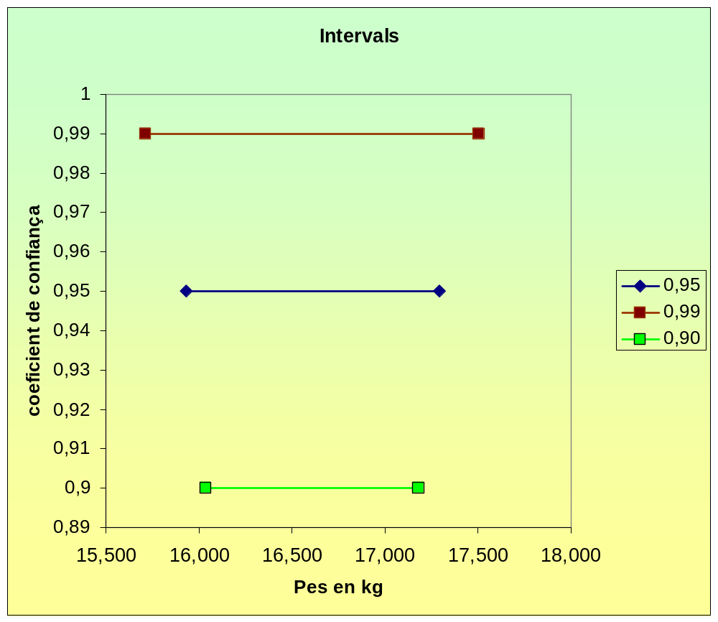
Interval mitjana normal σ coneguda, diferents ε

Slide 10
Interval mitjana normal σ coneguda, diferents n
en la taula es detalla l’efecte de la grandària de mostra (mantenint el nivell de confiança i l’estimació puntual de la mitjana)
1-ε | 0,95 | 0,95 | 0,95
σ | 1,1 | 1,1 | 1,1
n | 10 | 100 | 1000
z_{ε/2} | 1,96 | 1,96 | 1,96
z_{ε/2} σ₀ n^{-1/2} | 0,682 | 0,216 | 0,068
X inf | 15,928 | 16,394 | 16,542
X sup | 17,292 | 16,826 | 16,678

Slide 11
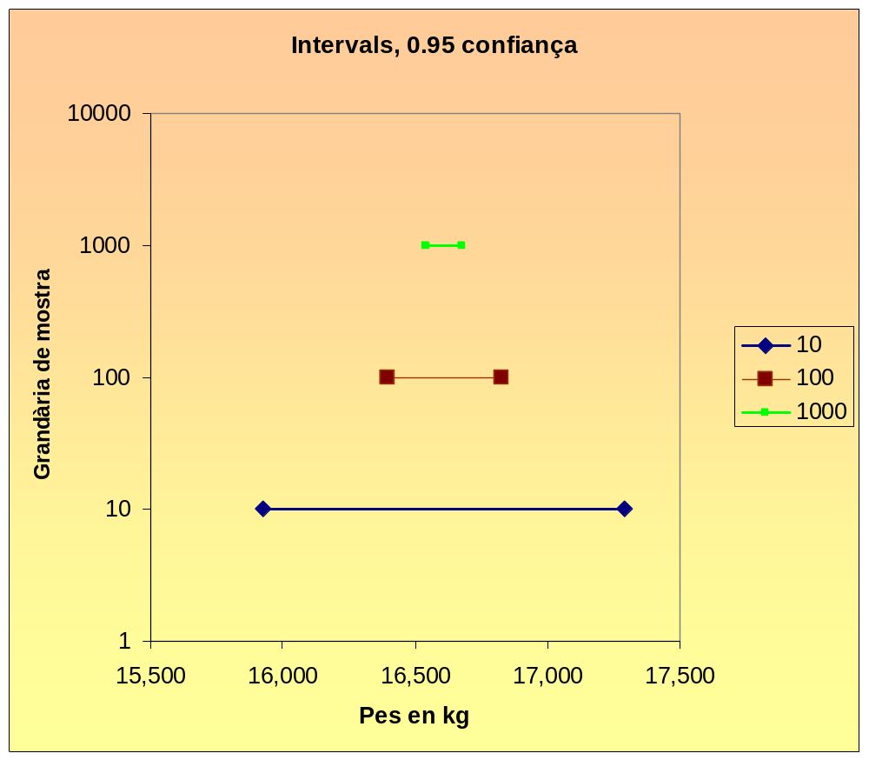
Interval mitjana normal σ coneguda, diferents n

Slide 12
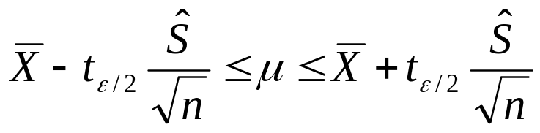
Interval per la mitjana d’una normal amb σ desconeguda
una versió més realista del problema és assumir que la variància és desconeguda.
l’interval es calcula aleshores amb l’expressió:
on t_{ε/2} s’obté de la distribució t de Student amb n-1 graus de llibertat
S corr. (S^) | 1,16 | 1,16 | 1,16
1- ε | 0,90 | 0,95 | 0,99
t_{ε/2} (9 gdl) | 1,833 | 2,262 | 3,250
t_{ε/2} S^ n ^{-1/2} | 0,671 | 0,828 | 1,190
X inf | 15,939 | 15,782 | 15,420
X sup | 17,281 | 17,438 | 17,800

Slide 13
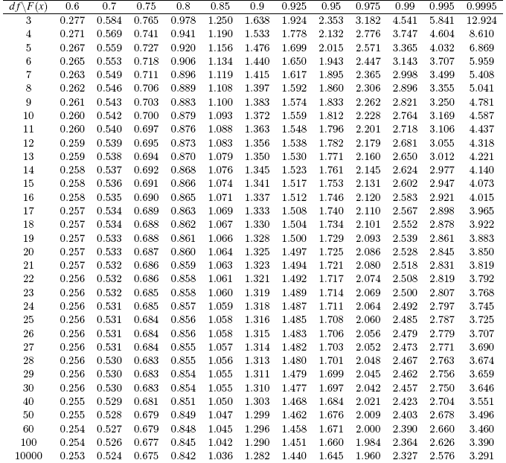
Taula de la inversa de la funció de distribució t
P (T≤0.873) = 0.8
(12 gdl)
P (T≤2.5) = 0.99
(23 gdl)

Slide 14
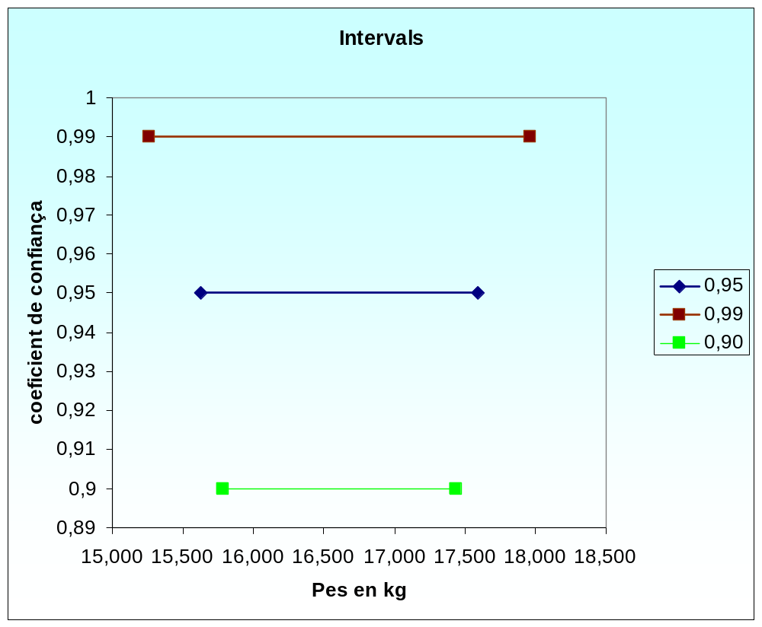
Intervals mitjana normal, σ desconeguda, diferents n

Slide 15


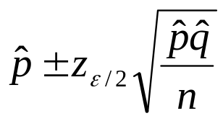

Interval per una proporció. Model binomial.
Plantejament
  la variable aleatòria segueix una Binomial (n,p)
  donada una mostra aleatòria simple de grandària n obtenir un interval de confiança 1-ε per al paràmetre p de la distribució.
Desenvolupament
  la freqüència relativa (la mitjana mostral de successos) segueix una distribució exacta que té una expressió relativament complicada.
  en canvi, és fàcil treballar amb l’asimptòtica, atès que
  finalment

Slide 16
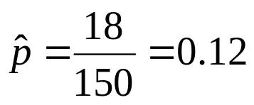
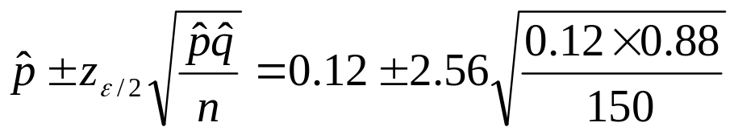
Exemple interval per una proporció
Problema
  un laboratori de diagnòstic molecular realitza tests de detecció genètics de malalts amb patologia venosa hereditària (PVH).
  d’una sèrie de 150 malalts 18 presenten en el seu perfil genètic l'al·lel AGx d’un un gen situat en el cromosoma 11.
  amb una seguretat del 99%, quina estimació es pot donar del percentatge d’individus AGx dins de la població de malats PVH?
Solució
  la freqüència relativa de la mostra és:
  atès que es verifiquen les condicions per utilitzar la dist. asimptòtica
  resulta finalment
  amb un 99% de seguretat, la proporció està entre 0.052 i 0.188

Slide 17
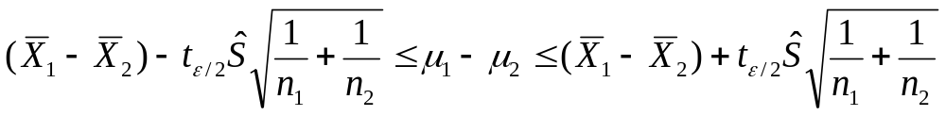
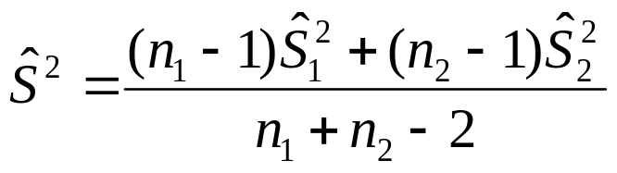
Interval per la diferència de dues mitjanes
Plantejament
  la variable es mesura en dues poblacions on segueix, respectivament, una N(µ₁, σ) i una N(µ₂, σ) (idèntica variància)
  es disposa de dues mostres aleatòries independents, de grandàries mostrals n₁ i n₂, respectivament.
  es vol obtenir un interval de confiança 1-ε per la diferència µ₁-µ₂.
Expressió de l’interval
on
i la constant t_{ε/2} es busca a la taula t de Student amb (n₁+n₂-2) gdl

Slide 18
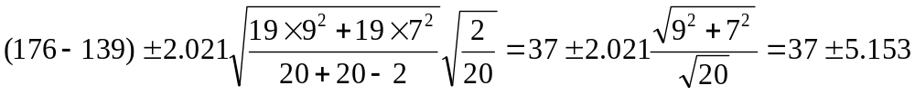
Exemple interval diferència dues mitjanes
Problema
  es vol comprovar l’efecte de la hormona de creixement humana en el nivell de colesterol de rates amb insuficiència renal crònica .
  d’un grup homogeni de 40 rates, es seleccionen aleatòriament 20 per ser tractades amb la hormona, mesurant el nivell de colesterol dels 2 grups al cap de 3 setmanes de seguir la mateixa dieta.
  el grup tractat presenta una mitjana de 139 mg/dL i una desviació estàndard corregida de 9 mg/dL
  el grup no tractat té mitjana 176 mg/dL i desv. est.cor 7 mg/dL
Interval (95% confiança, acceptant igualtat de variàncies)
  amb 95% de confiança, [31.847; 42.153] recobreix µ₁-µ₂

Slide 19
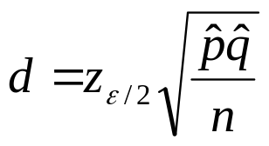
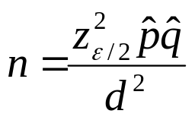
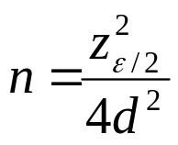
Grandària de mostra: p de la binomial
Plantejament
  la variable aleatòria segueix una Binomial (n,p)
  l’experimentador desitja una confiança 1-ε i una precisió (la meitat de l’amplada) d de l’interval del paràmetre p. Quina grandària de mostra ha d’escollir?
Desenvolupament
  la precisió de l’interval asimptòtic és:
  de forma que
  si no tenim informació prèvia, el màxim està en p=q=0.5 i resulta
  Per exemple, una precisió del 1% i 95% de confiança: n = 9604

Slide 20
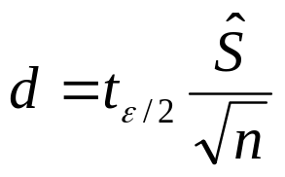
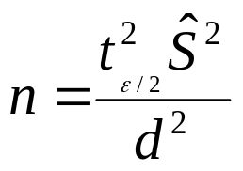
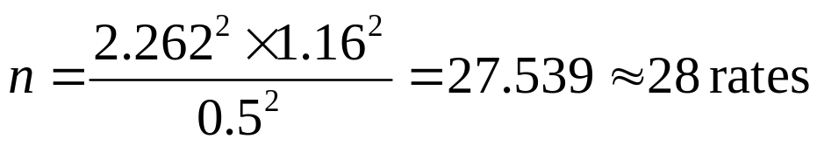
Grandària de mostra: µ d’una normal, σ desconeguda
Plantejament
  la variable segueix una N(µ, σ), amb σ desconeguda.
  l’experimentador desitja una confiança 1-ε i una precisió d de l’interval del paràmetre µ.
Desenvolupament
  la precisió de l’interval és:
  de forma que
  una forma habitual de procedir és prendre una mostra prèvia per aproximar la variància desconeguda. En l’exemple de l'àcid ureic, si es vol una precisió de 0.5 unitats i el 95% de confiança:

